Slide 1
2099.06-2099.09 - raport finansowy

Slide 2
1. Cały przedział

Slide 3
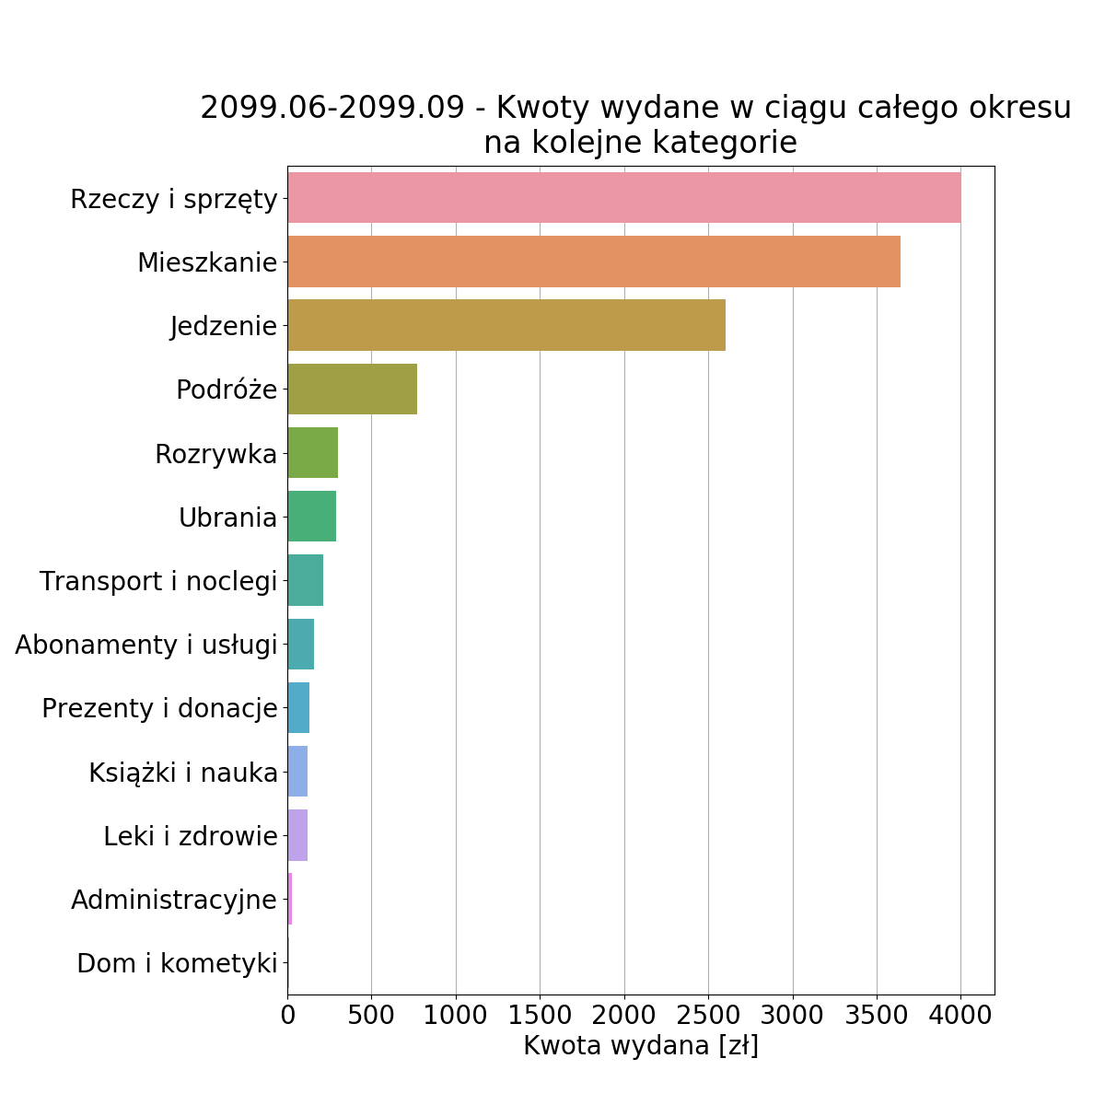

Slide 4
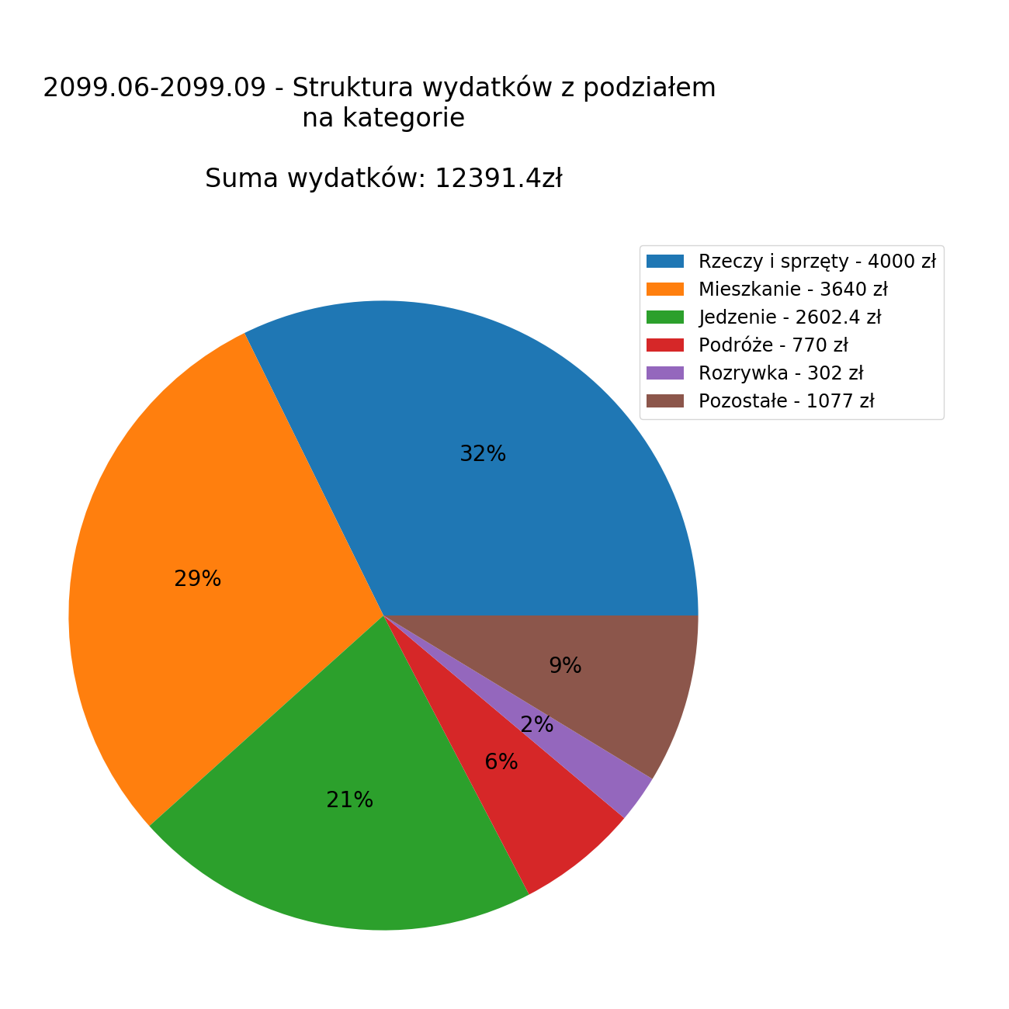

Slide 5
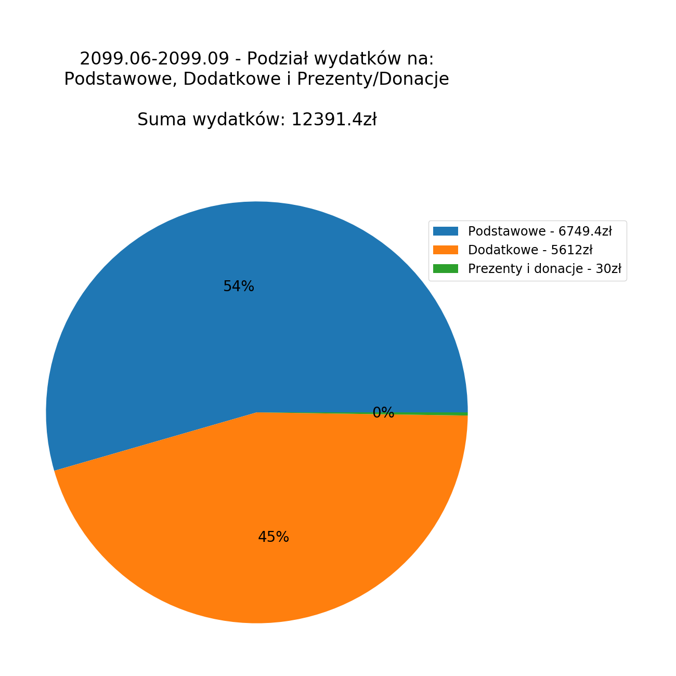

Slide 6
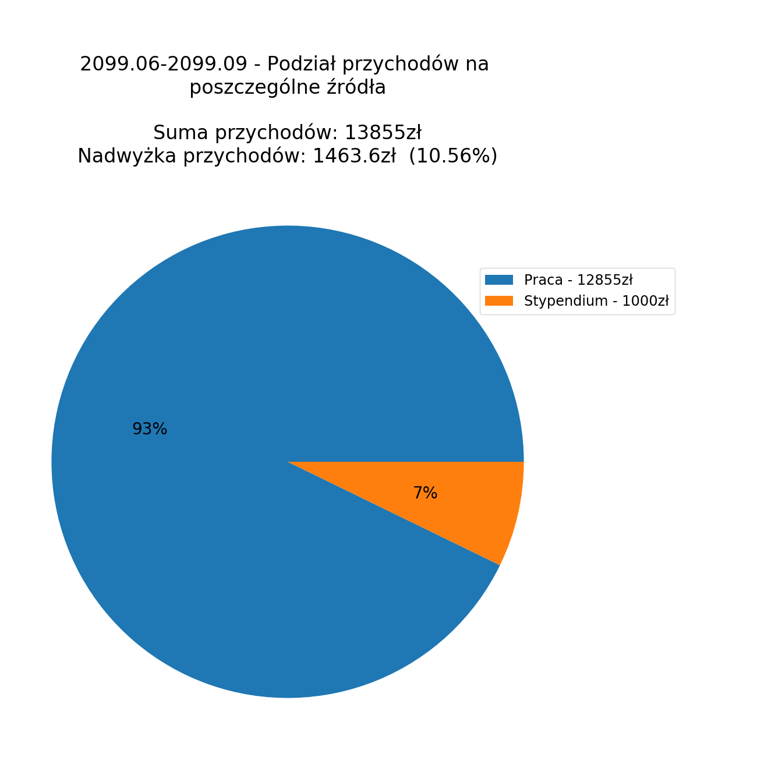

Slide 7
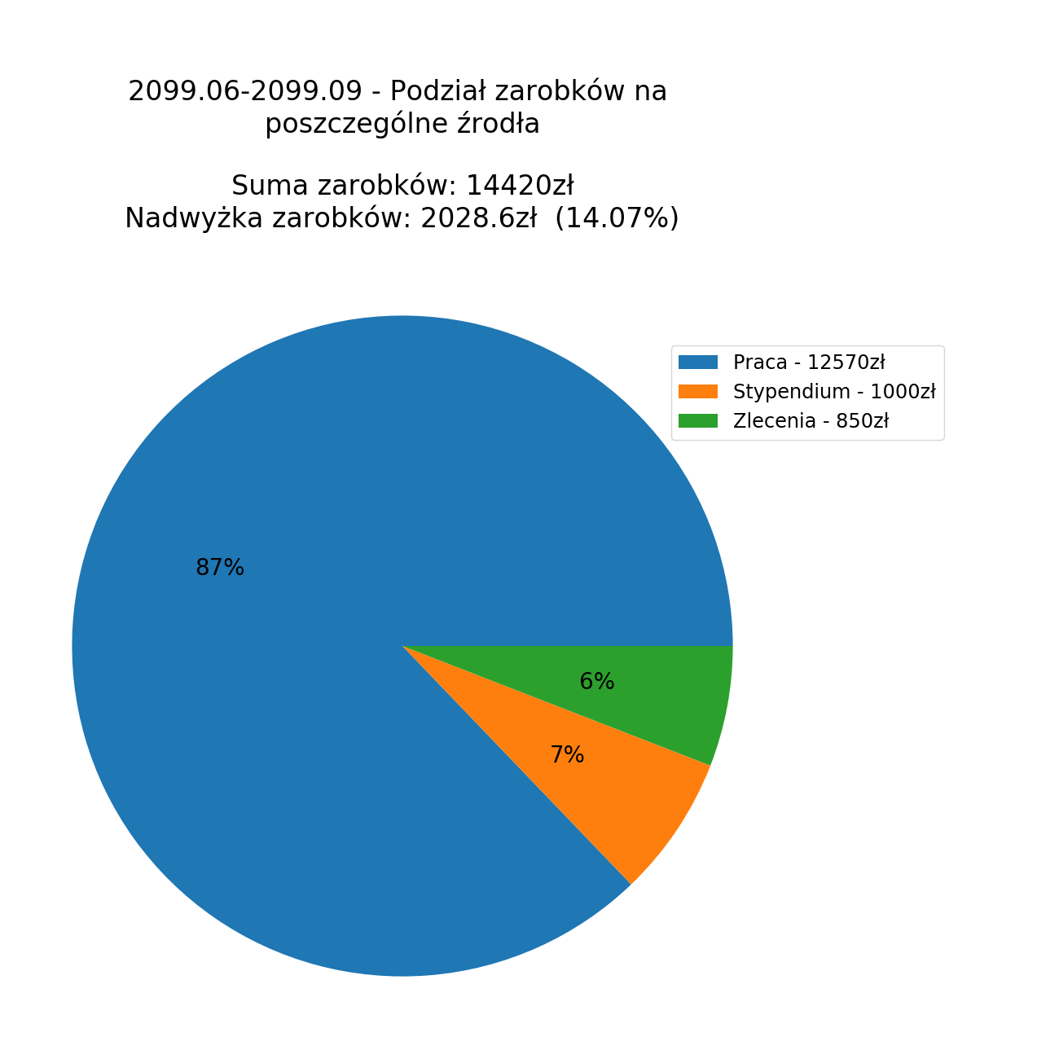

Slide 8
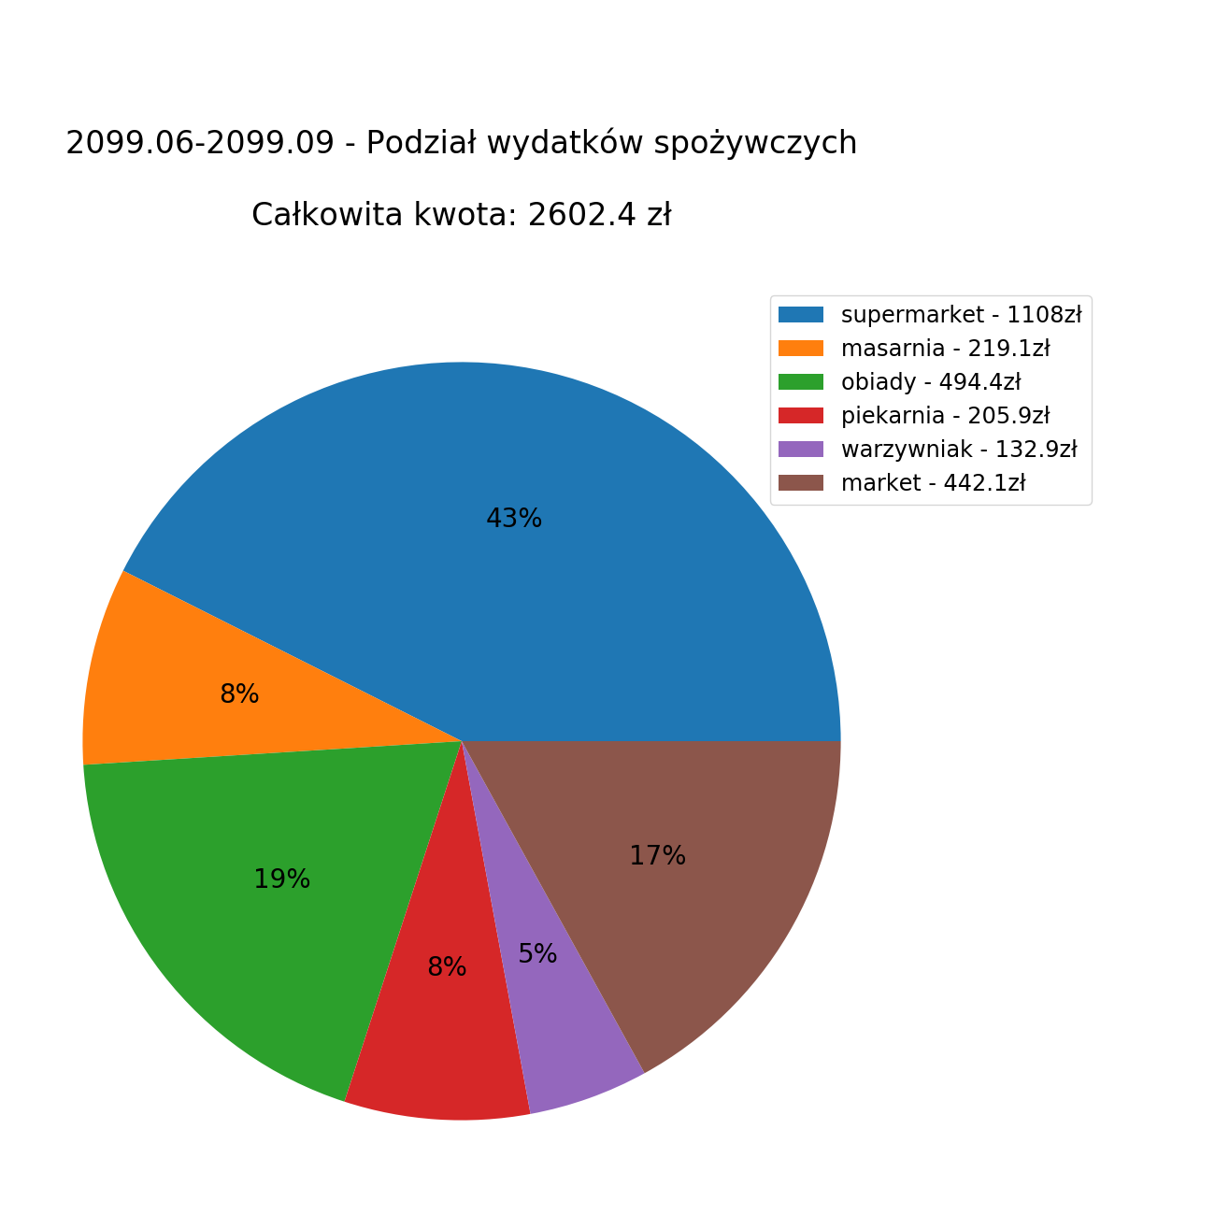

Slide 9
2. Uśredniony miesiąc

Slide 10


Slide 11
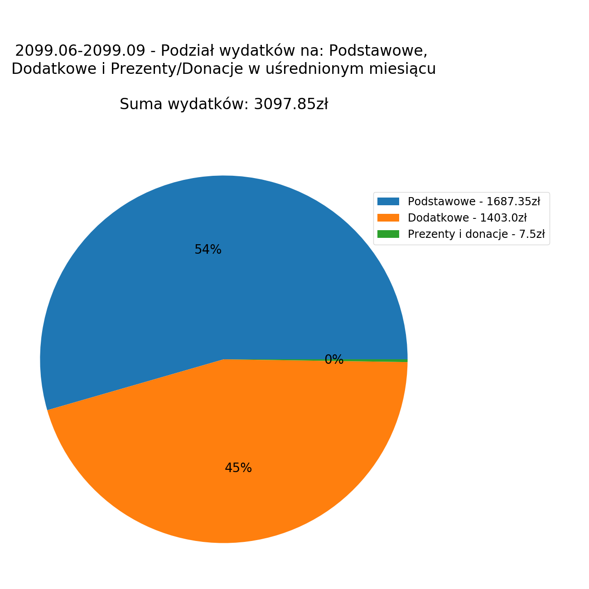

Slide 12


Slide 13


Slide 14
3. Sekwencja miesięcy

Slide 15
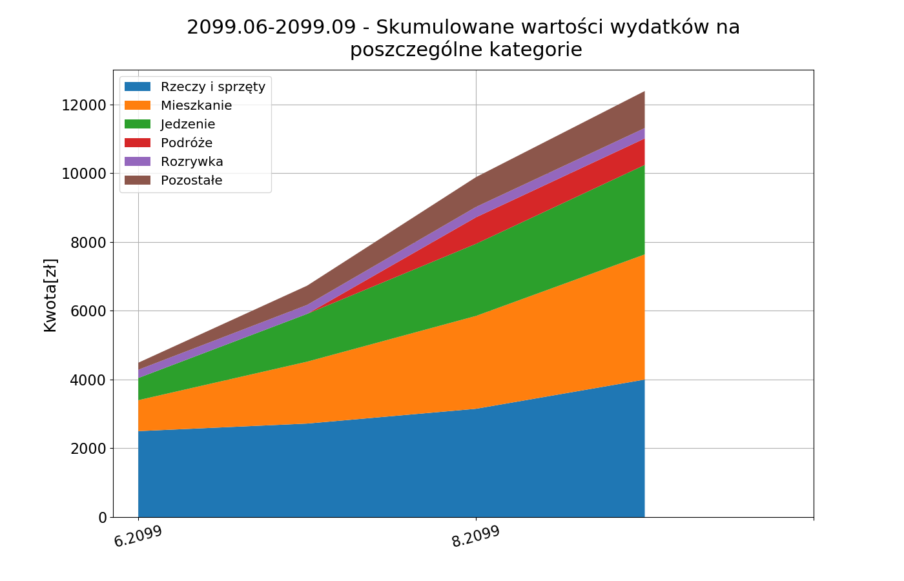

Slide 16
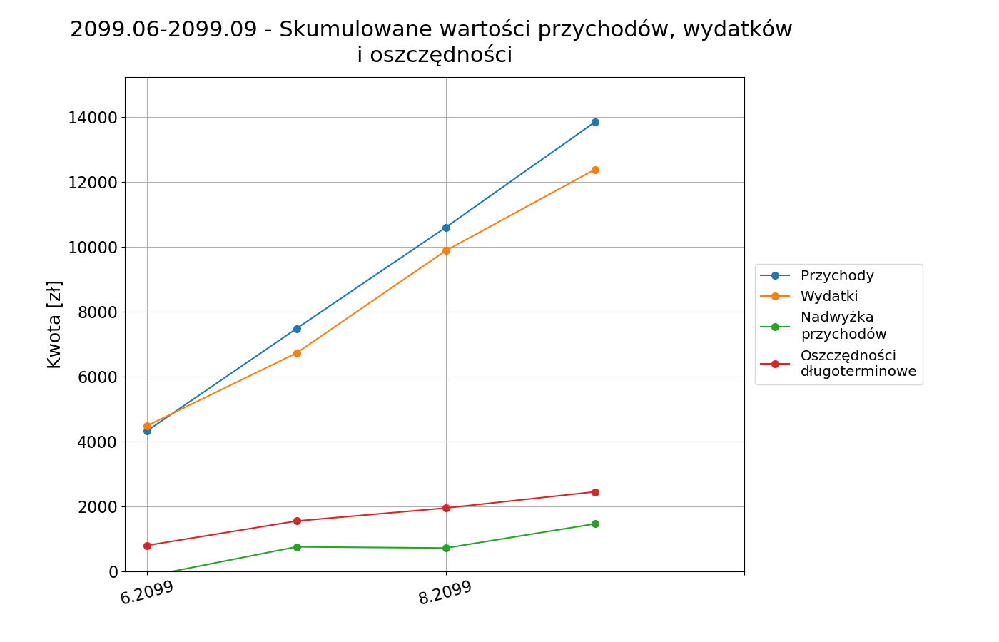

Slide 17
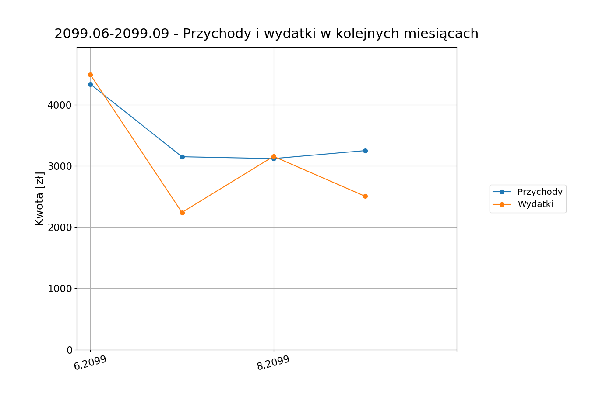

Slide 18
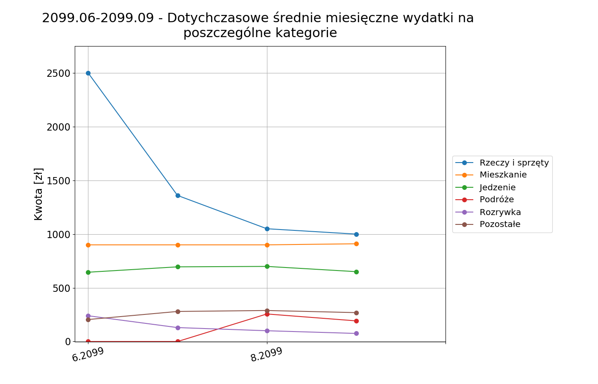

Slide 19
